Slide 1
Дзяржаўная ўстанова адукацыі
“Сярэдняя школа № 6 г.Магілёва”
Усяслаў Чарадзей
Настаўнік пачатковых класаў
Крывушкіна Святлана Алегаўна

Slide 2
Праверка дамашняга задання

Slide 3
СЫН РАГНЕДЫ - Яраслаў Мудры
ТЭСТ

Slide 4
Варыянт 1
1. Чыім сынам быў Яраслаў Мудры?
1) Рагвалода 2) Рагнеды 3) Яраполка
2.У якім горадзе пасля смерці бацькі княжыў Яраслаў Мудры?
1) У Полацку 3) У Кіеве
2) У Мінску 4) У Ноўгарадзе
3. Які дакумент напісаў Яраслаў Мудры ?
1) Летапіс 2) Паданне 3) Закон
4. Які сабор быў пабудаваны па загадзе Яраслава?
1) св. Анастасіі 2) св.Сафіі 3) св.Ефрасінні
5. У якім стагоддзі княжыў Яраслаў Мудры ?
9 10 11 12 13

Slide 5
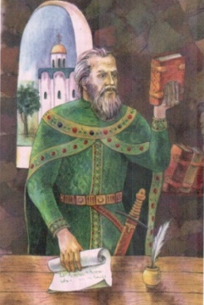
Варыянт 2
1. Хто намаляваны на малюнку?
2. Як называўся закон, напісаны гэтым дзеячам ?
1) Біблія 2) Евангелле 3) Руская Праўда
3. Што такое сабор?
1) Вялікі і шыкоўны будынак
2) Месца пражывання манахаў обо манашак
3) Галоўная царква ў горадзе
4. Як называлася дзяржава, у якой княжыў Яраслаў Мудры?
1) Кіеўскае княства 2) Наўгародская зямля 3) Кіеўская Русь
5. У якім стагоддзі быў пабудаваны сабор імя Святой Сафіі ў Кіеве?
9 10 11 12 13
1) Рагвалод
2) Ізяслаў-кніжнік
3) Яраслаў Мудры
4) Уладзімір

Slide 6
Варыянт 3
1. Што такое закон?
1) Апавяданне пра справы і ўчынкі чалавека, пра заняткі нашых продкаў
2) Абавязковыя правілы паводзін, устаноўленыя дзяржавай
3) Асноўны Закон дзяржавы
2. У якім горадзе быў пабудаваны сабор у імя святой Сафіі па загадзе Яраслава Мудрага?
У Ноўгарадзе 2) У Кіеве 3) У Мінску 4) У Полацку
3. Яраслаў Мудры лічыў, што аб'ядноўваць дзяржаву трэба не толькі з дапамогай зброі, але і з дапамогай чаго?
1) Узнагарод 2) Веры ў Хрыста 3) Наказанняў
4. Чаму Яраслаў быў прызнаны Мудрым?
1) Быў першым беларускім друкаром
2) Быў разумны і разважлівы, склаў першы закон
3) Вельмі доўга княжыў
5. У якім стагоддзі быў напісаны першы закон "Руская праўда"?
9 10 11 12 13

Slide 7
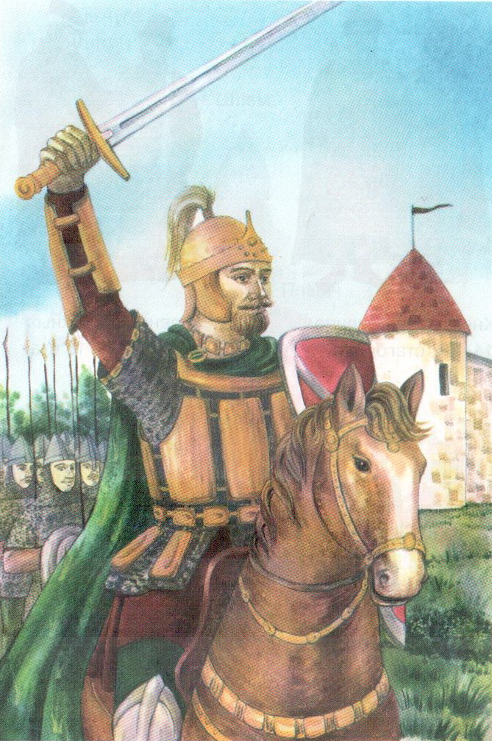
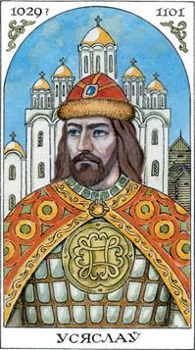
Усяслаў Чарадзей

Slide 8
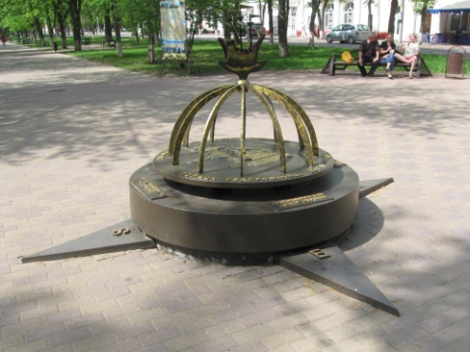
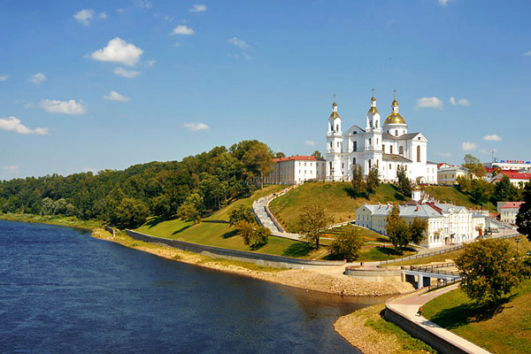
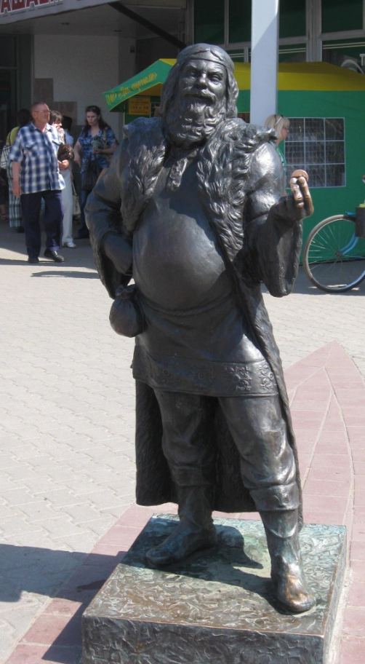
Полацк бацька гарадоў беларускіх

Slide 9
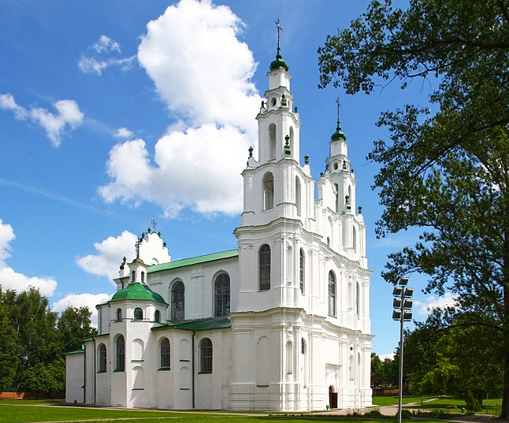
Галоўны сабор горада
Полацкі Сафійскі сабор

Slide 10
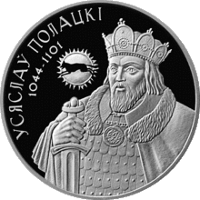
1044-1101

Slide 11
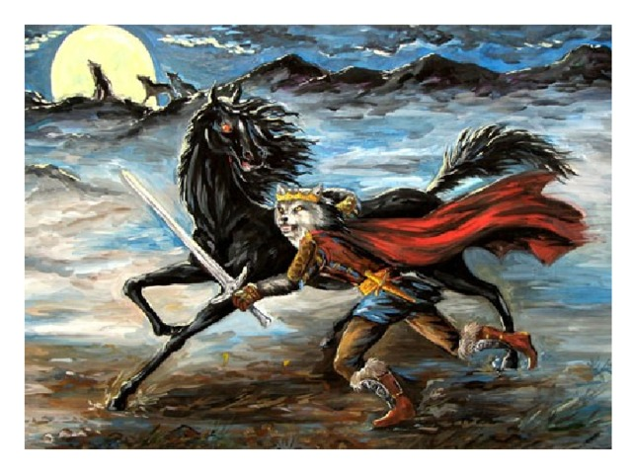

Slide 12
Радавод полацкіх Рагвалодавічаў
10-11ст.
Рагвалод (каля 980г.)
Ізяслаў (1001г.)
Усяслаў (1003г.) Брачыслаў (1044г.)
Усяслаў Чарадзей
(1101г.)
Рагвалод Барыс Глеб Раман Давыд Расціслаў Святаслаў

Slide 13
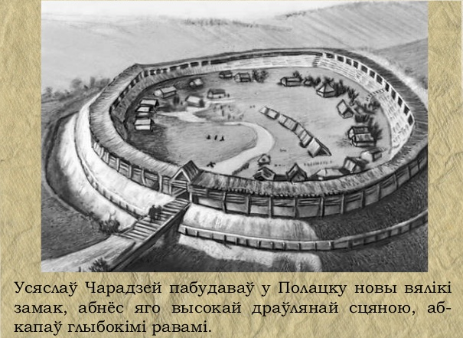

Slide 14
Канстанцінопаль (Царград)
Кіеў
Святая Сафія
Ноўгарад
Полацк

Slide 15
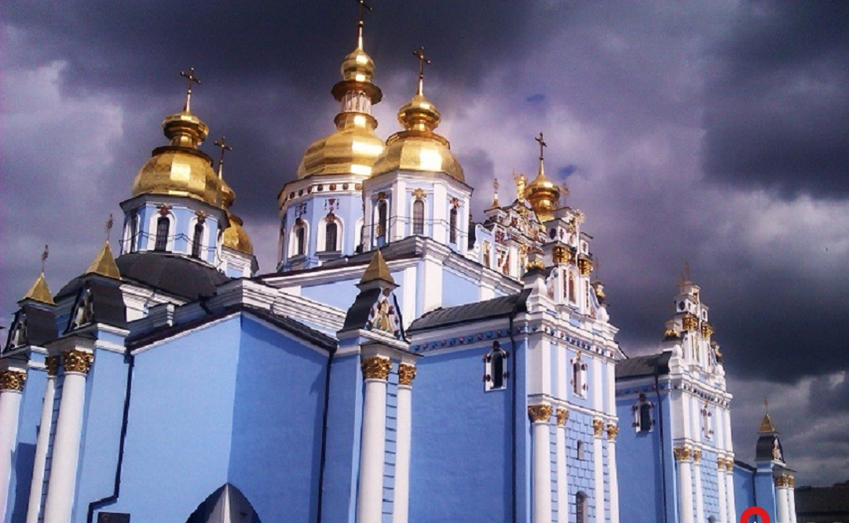
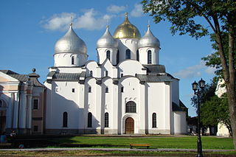
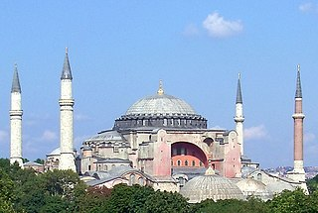
Кіеў
Канстанцінопаль
Ноўгарад

Slide 16
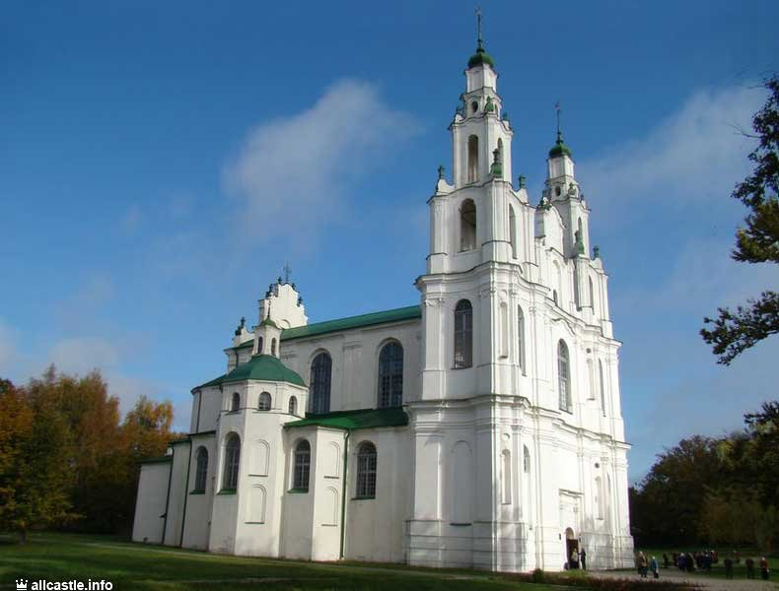
Сучасны храм святой Сафіі ў Полацку

Slide 17
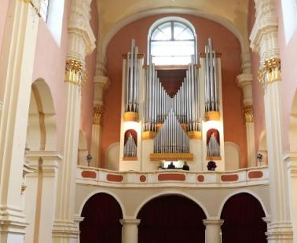
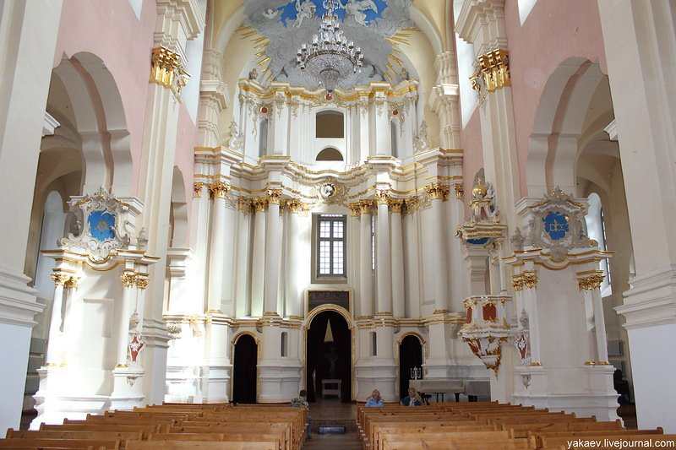
Унутранае ўбранне сабора
Знакаміты арган
Полацкай Сафіі

Slide 18
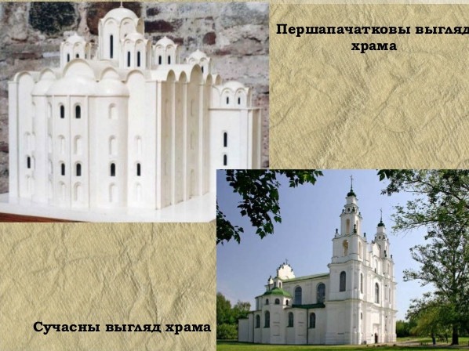

Slide 19
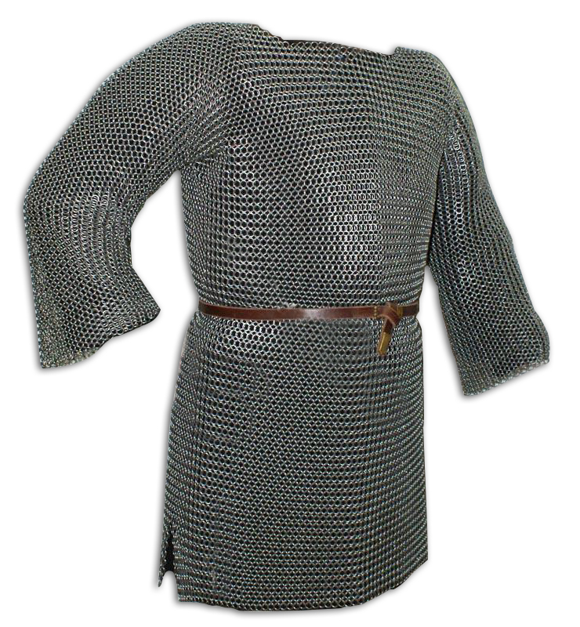
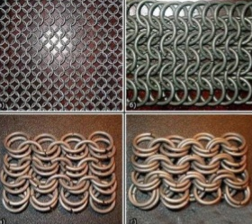
Кальчуга

Slide 20
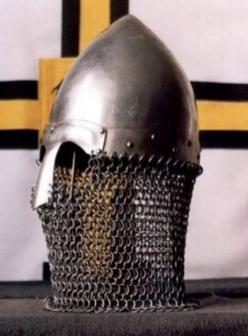
Шлем

Slide 21
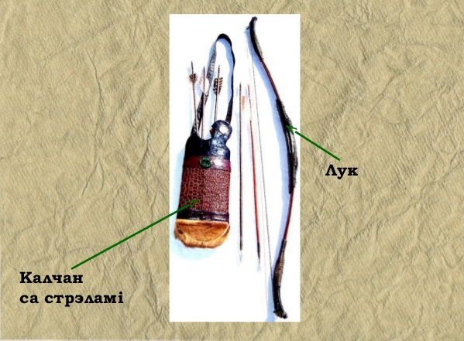

Slide 22
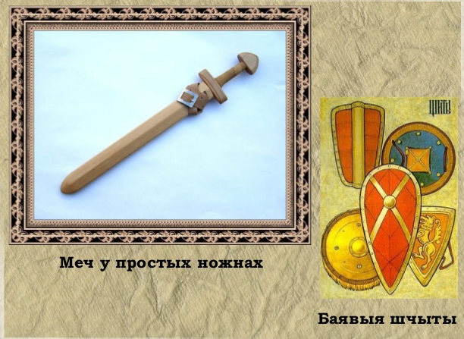

Slide 23
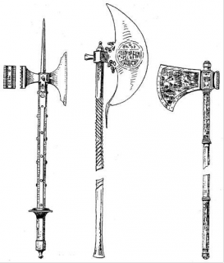
Тыпы сякер

Slide 24
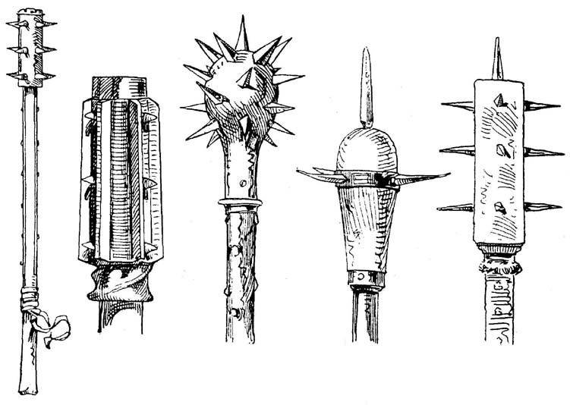
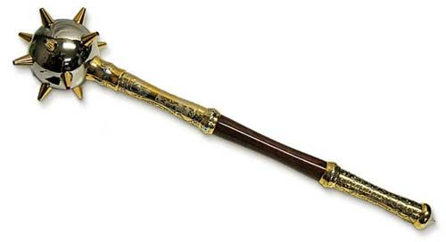
Булава

Slide 25
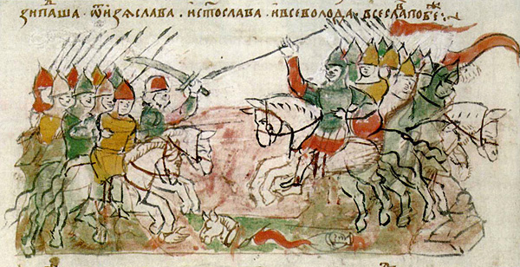
Бітва на рацэ
Нямізе (3 сакавіка 1067 г.)

Slide 26
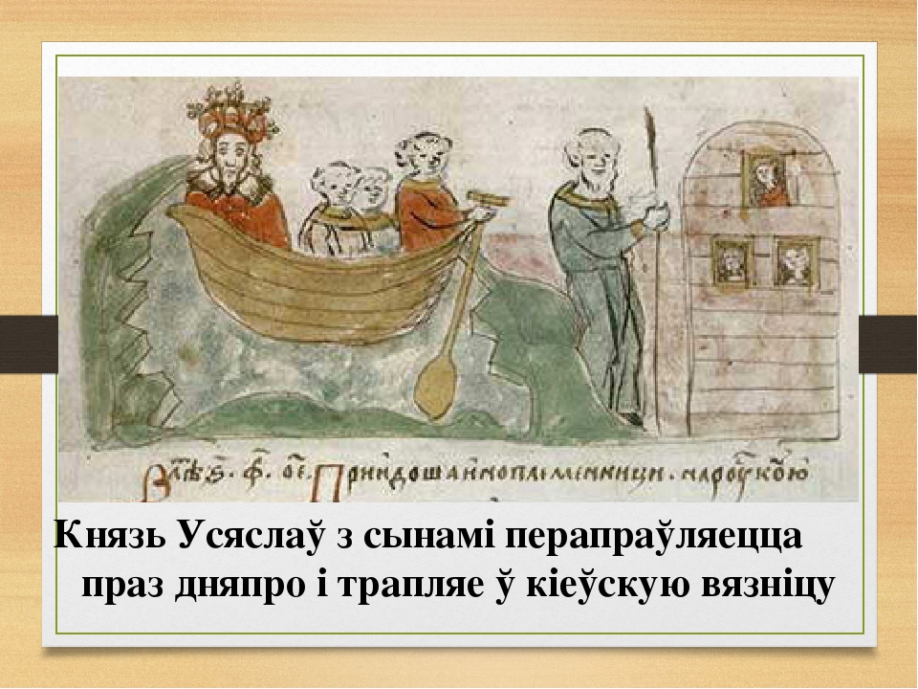

Slide 27
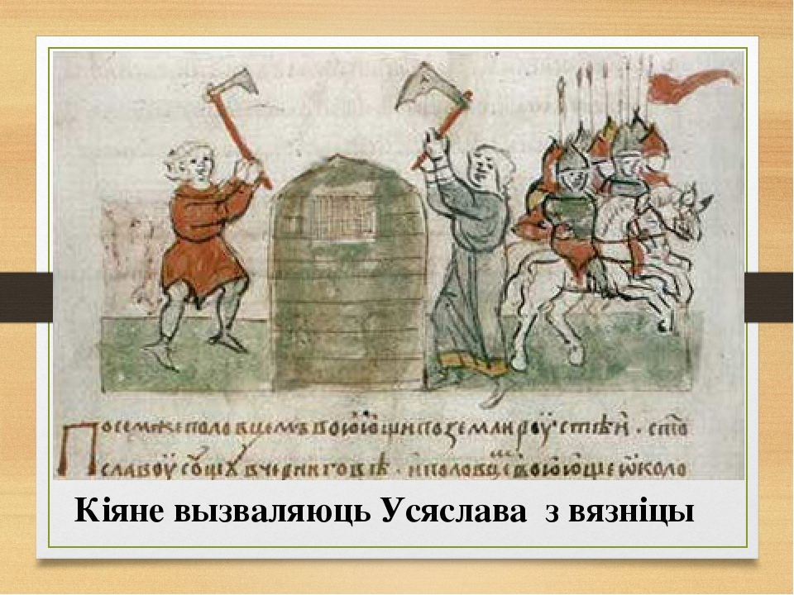

Slide 28
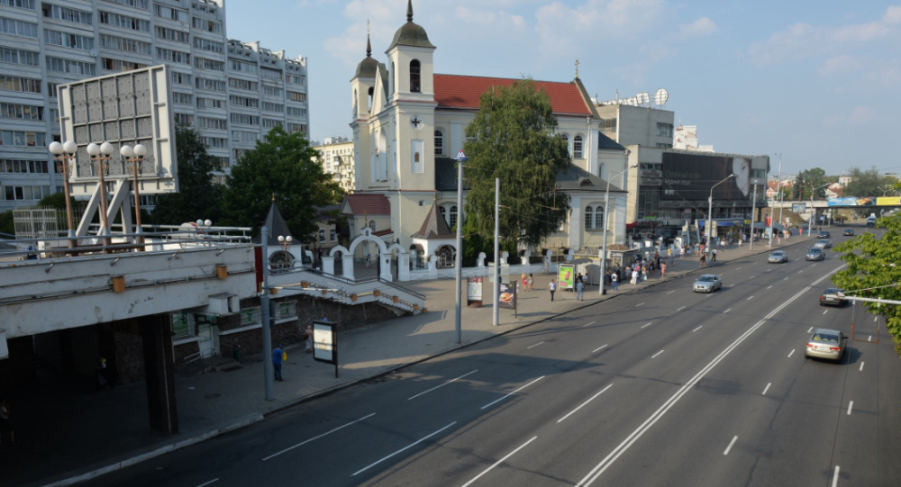
Вуліца Няміга ў Мінску

Slide 29
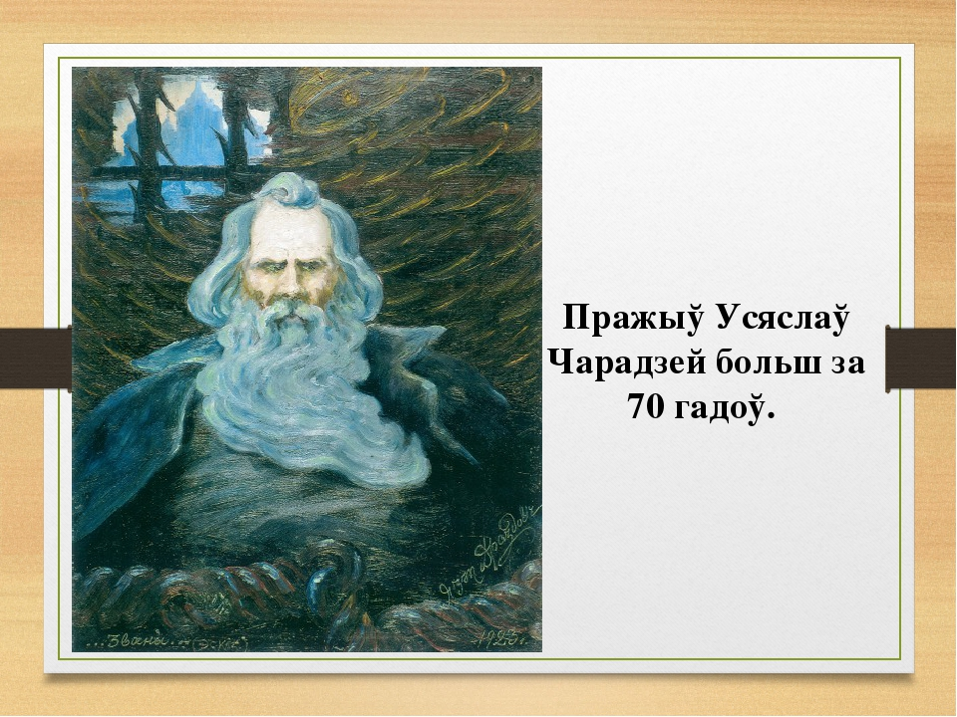

Slide 30
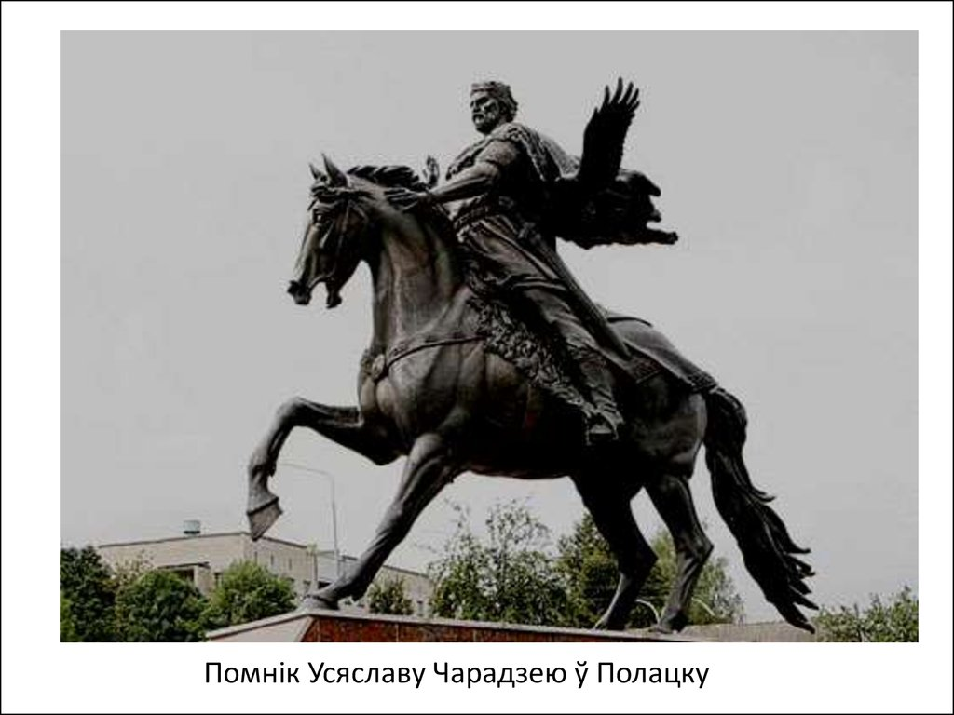

Slide 31
Дамашняе заданне

